Slide 1
一些科研的分享

Slide 2
知识储备
练习、上手
idea
实验、记录
初稿
修改

Slide 3
知识储备
机器学习 -> 深度学习 -> 自然语言处理
网上的课程很多，每个课程的授课风格都不一样，可以选自己喜欢的，或者干脆选口碑比较好的去看。
机器学习、深度学习： （coursera, 吴恩达）
https://www.bilibili.com/video/BV164411b7dx?share_source=copy_web
https://www.bilibili.com/video/BV1FT4y1E74V?share_source=copy_web

Slide 4
知识储备
自然语言处理
（Stanford, Chris Manning, CS224n） https://www.bilibili.com/video/BV1Eb411H7Pq?share_source=copy_web
（台湾大学, 李宏毅）
https://www.bilibili.com/video/BV1Gb411n7dE?share_source=copy_web
以上是我当时看过的，课程链接已经有些旧了（2019年），在B站搜索可能会有最新的课程。

Slide 5
知识储备
机器视觉（Stanford, 李飞飞, CS231n）
https://www.bilibili.com/video/BV1nJ411z7fe?share_source=copy_web

Slide 6
知识储备
不是所有的课程都要看完，但一些基础的内容（比如NLP发展过程出现了哪些比较出名的成果，这些要认真看），最新研究的进展也要看。
在看课程的过程中，一些专业的术语就自然而然印在自己脑海里了，这样以后读起论文来更容易上手。

Slide 7
知识储备
了解前沿研究
公众号、知乎
读论文（英文论文）；a和b是可以同时进行的
看国内会议tutorial
看国际会议的论文（选自己研究方向的看）

Slide 8
知识储备
了解前沿研究
公众号、知乎
a1. 公众号也会推送一些基础知识的文章、技术回顾；
a2. 看公众号也不用花太多时间，比如吃饭的时候、路上、等电梯的时候看一看就好了。

Slide 9
知识储备
了解前沿研究
公众号、知乎
a3. 若最近出了比较有影响力的论文，一些公众号或者知乎博主，会按自己的理解对论文进行解读。
a4. 可以自己先看了一遍论文，再看别人的解读；或者同时看，但要有自己的思考。
a5. 开始看论文的时候，个人习惯将论文打印出来，用笔在上面写笔记。有的人喜欢用笔记本记录要点，看个人习惯。

Slide 10
知识储备
了解前沿研究
公众号、知乎
哪些公众号？
AI科技评论、AI派、AINLP、CVer、大数据与机器学习文摘、机器之心、极市平台、机器学习算法工程师、机器学习初学者、社媒派SMP、深度学习自然语言处理、深度学习这件小事、…

Slide 11
知识储备
了解前沿研究
b. 读论文（英文论文）
刚开始读论文的时候，个人是通篇看完一遍。
当阅读到一定程度后（比如NLP领域，15-30篇），可以跳着阅读：
b1. 如果读的是survey类型的论文，按作者对方法的分类去阅读，是怎么分类的，每个分类有哪些方法，你要做哪一类的，有侧重点地看。读到比较好的survey，记得保存下来，对你以后写论文的Related Work部分非常有用。

Slide 12
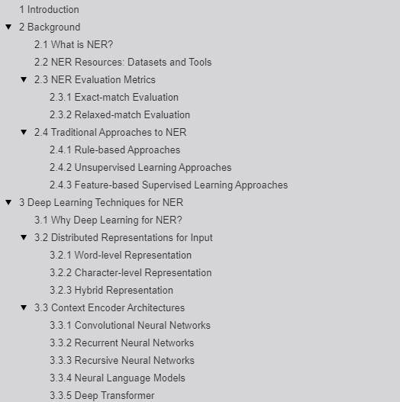
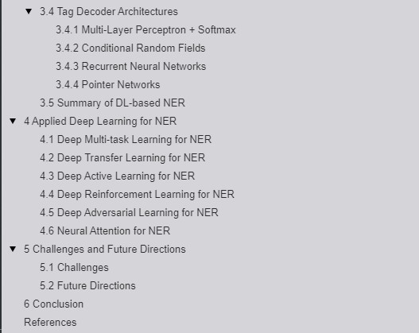
Li et al, A Survey on Deep Learning for Named Entity Recognition. 2020

Slide 13
知识储备
了解前沿研究
b. 读论文（英文论文）
b2. 如果读的是方法论文，（按Abstract – Introduction – Related Work – Methodology – Experiments – Conclusion结构），可以先看Abstract、Introduction中的contribution(一般是Introduction的最后一段)、全文的图、Conclusion。这样一步步下来，你就会发现这篇论文和你的研究方向是否一致，有没有继续精读下去的必要。

Slide 14
知识储备
了解前沿研究
c. 看国内会议tutorial
Tutorial一般是某个研究方向的回顾、展望，主讲人都是行业大牛，在演讲过程会表达自己的观点、ppt中列举了该方向的最新论文。Tutorial是自己找资源、找论文、找idea的捷径之一。

Slide 15
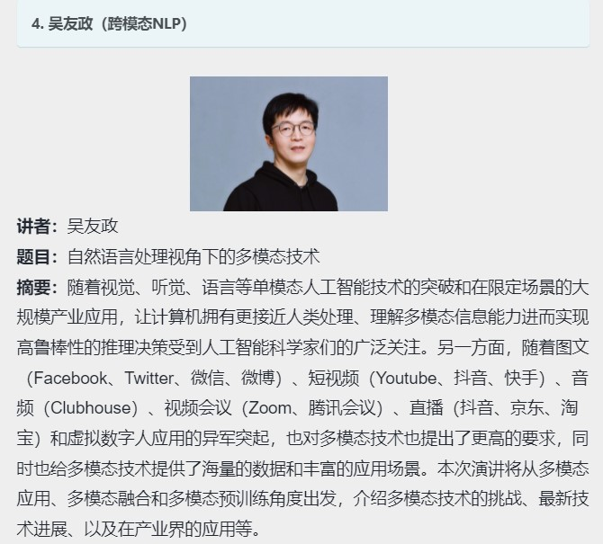
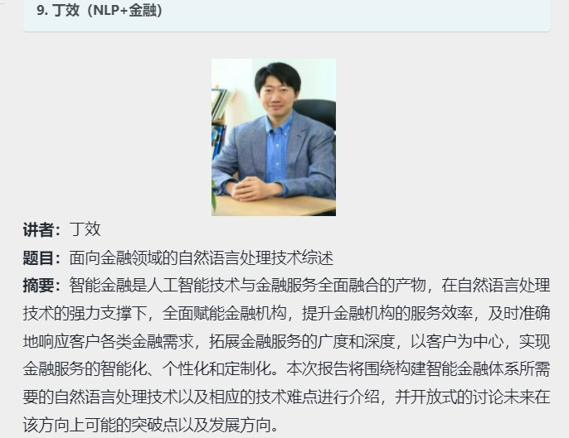
http://www.cips-cl.org/static/CCL2021/cclProgram/frontier/index.html

Slide 16
知识储备
了解前沿研究
d. 看国际会议的论文（选自己研究方向的看）
NLP顶会：https://www.aclweb.org/anthology/
其他顶会：CVPR、AAAI、WWW、IJCAI、ICLR等等
找论文：https://arxiv.org/
https://sci-hub.st/
找代码：https://github.com/
https://paperswithcode.com/
https://researchcode.com/

Slide 17
2. 练习、上手
看到合适的论文、又有公布代码的
Github上搜索关键字，下载代码来自己调试
参加评测

Slide 18
2. 练习、上手
c. 参加评测
2.1 参加哪种类型的评测？
以自然语言处理的子任务划分：
词法分析：词性标注、分词…
句子分析：依存句法分析、句子边界检测…
语义分析：词义消歧、语义理解…
信息抽取：NER、关系抽取、事件抽取、情感分析…
顶层任务：文本摘要、QA、阅读理解、知识图谱、对话…
以研究领域划分：医疗、金融、司法、军事…

Slide 19
2.2 拿到数据后，先整体把所有数据看一遍：
数据的格式
各个数据文件是用来做什么的（训练集、验证集、测试集、辅助文件…）
2.3 获得数据、问题分析、处理数据
问题背景（结合背景思考如何提升效果），要解决什么问题，重点看数据的输入输出
数据清洗，转换数据格式等

Slide 20
2.4 在github上找往年相关比赛的代码
最好从较易复现的模型（结构简单）入手，这类代码可操作性高
是否包含数据预处理的代码（非必要，但可节省时间）
如果没有，可从相似任务的代码入手

Slide 21
一些技巧：
数据预处理
英文单词的大小写转换
全半角输入格式的转换
删除多余的空格、标点符号（若是序列标注任务，应注意这一步处理是否会影响字符在文本中的位置）
文本截断（满足模型的要求）
转换数据格式（满足模型的要求）
…

Slide 22
处理完毕的数据，应用到模型中
训练，调参
查看运行结果 （Precision、Recall、F1 等等）
查看预测结果（模型生成的文件，分析哪个地方存在不足）
每次调试参数、改变方法、更换数据集后的训练，都应详细地记录好参数和实验结果
查阅往年参加这类评测的系统论文、相关领域的论文，学习其方法

Slide 23
模型融合
应用数据到不同模型上运行，效果如何，效果为什么会存在差异
对预测结果进行融合（平均集成 / 加权平均 / 规则融合 …）
提交结果
转换成比赛要求的数据格式
- 以上的步骤，无论作为参加评测、参与NLP项目、做科研，也是类似的思路

Slide 24
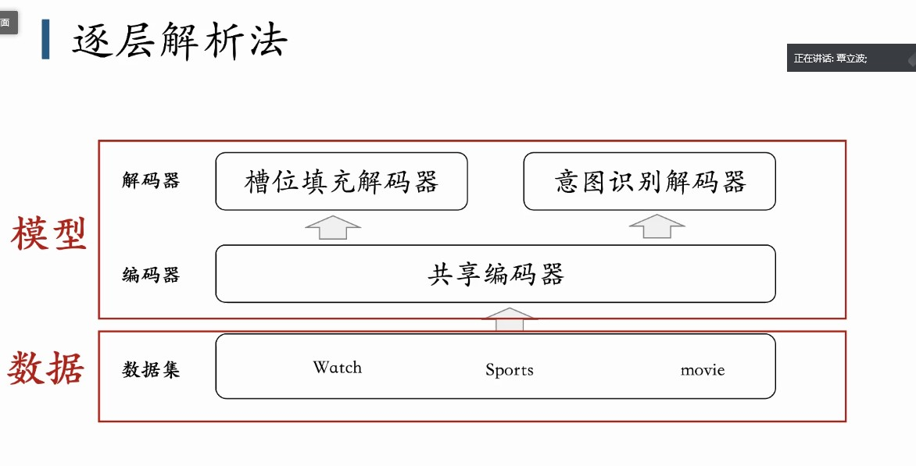
3. idea
http://www.cips-cl.org/static/CCL2021/cclProgram/stuDiscuss/index.html
覃立波. 浅谈科研中第一个Idea的诞生历程

Slide 25
3. idea
一些个人的看法（不一定对）
a. 看了很多论文提出的方法、你会发现不同方法的优缺点（通常从conclusion就能总结出来）；
b. 综合不同的方法的优点/改进某个方法的缺点 → 你自己的idea

Slide 26
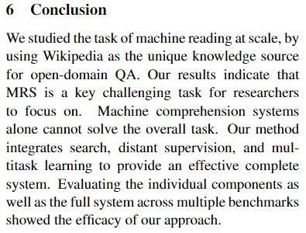
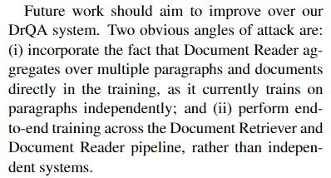
“我们未来的工作将会关注这些地方。”（缺点）
“已有的方法不能完成这样的任务，而我们的方法用了什么技巧，可以完成任务。”（优点）
Chen et al, Reading Wikipedia to Answer Open-Domain Questions. 2017

Slide 27
4. 实验、记录
写代码之前：
新建python环境，建议用Anaconda 3工具进行环境管理
检查显卡运行：（做深度学习，一般要用到显卡；查看显卡型号、驱动版本、驱动是否安装；CUDA、CUDNN的安装等等）

Slide 28
4. 实验、记录
写代码之前：
基本深度学习的运行环境：cuda、cudnn、tensorflow、tensorflow-gpu、pytorch等的安装（pip install tensorflow-gpu (后面自己添加镜像源以加快下载速度)…）
用 tf.test.is_gpu_available() 检查tensorflow-gpu是否安装成功
…
仅供参考：https://blog.csdn.net/m0_49090516/article/details/113576003

Slide 29
4. 实验、记录
写代码之前：
搭环境是一个费心的过程，遇到不懂的代码命令，果断上网搜解决办法，不要自己花时间苦想或者怀疑自己哪里做错了。

Slide 30
4. 实验、记录
写代码之前：
搭建具体项目的环境（安装必要的python库）
以github项目为例，按照README.md、requirements.txt来一步步安装。
- 很多实验想法都是在一些已有论文的基础上，看论文对应的代码就很有必要（你要改进的地方，它对应的代码），才能开展后面的预实验、正式实验等等。

Slide 31
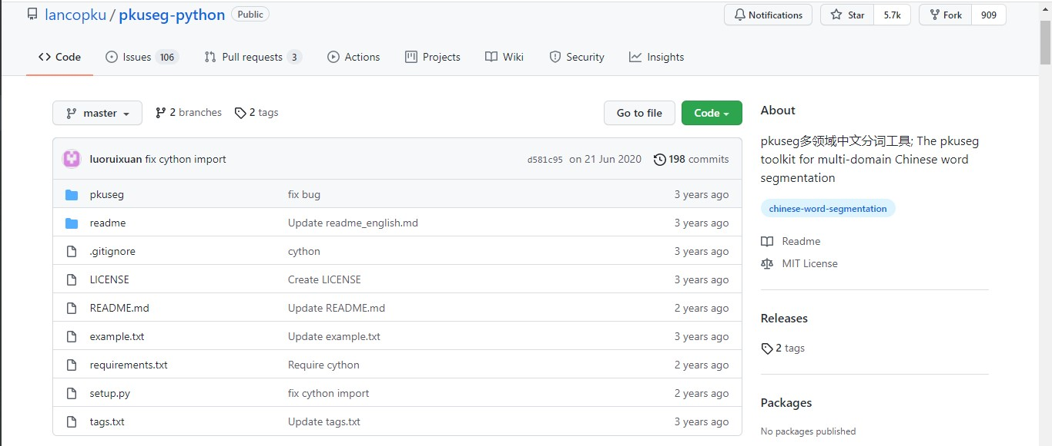
https://github.com/lancopku/pkuseg-python

Slide 32
4. 实验、记录
a. 预实验初步验证自己的想法是否有效。
b. 初步想法是有效的，不用急着开展所有实验，先写一个规划：
b1. 检查模型代码是否真的没有问题了（逻辑问题）、试运行一下，报错了及时改，以免到后面错误累积起来，要改可能就更棘手了。
b2. 数据集是否准备好了（格式转换成模型需要的输入格式了吗，训练集测试集划分合理吗，etc..）

Slide 33
4. 实验、记录
b3. 模型需要关注哪些参数，列出来；这些参数需要做哪些取值，列出来。参数-取值的组合，如何设置。
Batch_size: 8, 16, 32, 64, 128 …
Max_sequence_length: 64, 128, 256, 512
Epoch: 5, 10, 15, 20 …
Learning_rate: 1e-5, 2e-5, 5e-5
……

Slide 34
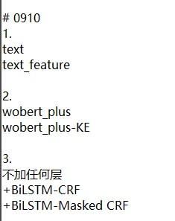
4. 实验、记录
b4. 你自己设计的模块（创新的地方），如何搭配、组合。

Slide 35
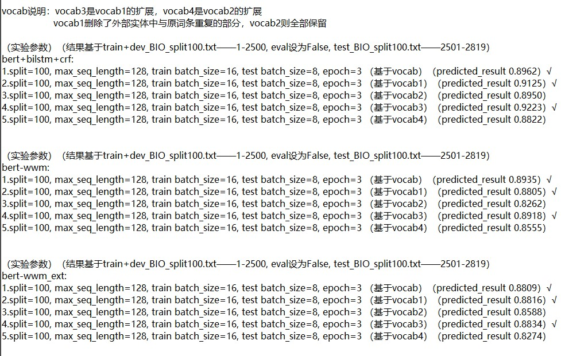
4. 实验、记录
b5. 做好记录
（做了什么实验、
实验结果如何）

Slide 36
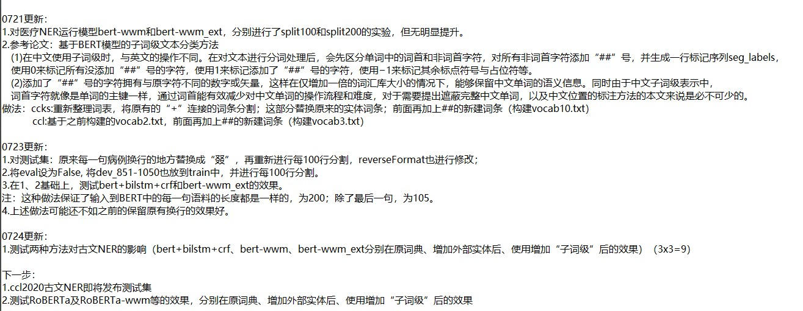
4. 实验、记录
b5. 做好记录（还有哪些实验没做，接下来打算怎么做；突发灵感的idea也应该及时记录下来）

Slide 37
4. 实验、记录
b6. 给自己设定目标，我今天要完成多少组实验

Slide 38
5. 初稿
开始写论文了，可能需要先做一些心理建设：
“论文不是目的，应该是你做这个研究的过程，水到渠成的一个结果。”
论文不可能在两三版就能完成，做好持久战的心理准备。
写论文过程中，需要补充实验、改进实验，也是很正常的事。
找几篇类似的论文，照着别人的论文架构写，也不失为一个好方法。

Slide 39
6. 修改
以学习的心态写论文、改论文
学会用latex排版论文（比word更方便快捷）
学会用Google Scholar搜索论文引用（格式规范）

Slide 40
祝科研顺利

